Slide 1
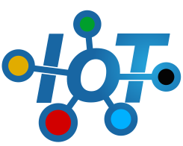
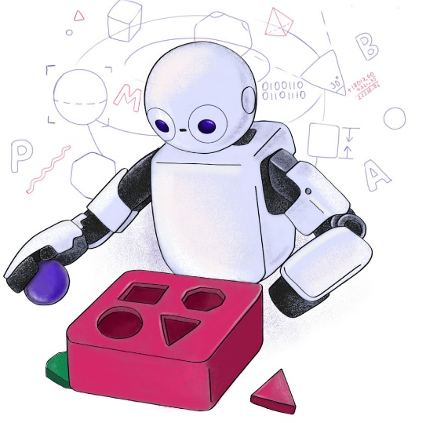

TP557 - Tópicos avançados em IoT e Machine Learning: Tipos de aprendizado de máquina
Felipe Augusto Pereira de Figueiredo
felipe.figueiredo@inatel.br

Slide 2
O que vamos ver?
Nesse tópico, vamos discutir sobre as formas como os algoritmos de ML aprendem e algumas arquiteturas que podemos encontrar.

Slide 3
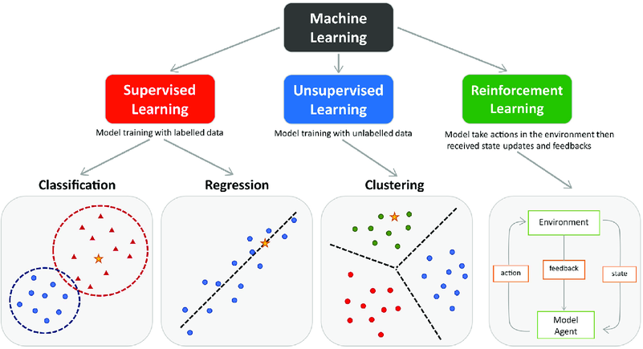
Tipos de aprendizado
Antes de entrarmos na regressão propriamente dita, vamos entender um pouco sobre as formas como os algoritmos de ML aprendem e as arquiteturas que podemos encontrar.

Slide 4
Tipos de aprendizado
Podemos agrupar os algoritmos de ML através da forma como eles aprendem:
Aprendizado supervisionado.
Aprendizado não-supervisionado.
Aprendizado por reforço.
Existem outros, mas esses são os três mais conhecidos.

Slide 5

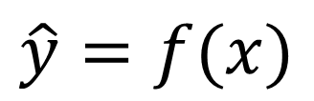

Aprendizado supervisionado
O modelo é treinado usando um conjunto de dados que contém exemplos de entrada (também conhecidos como atributos) junto com as saídas correspondentes (rótulos ou respostas corretas).
$$x$$
Algoritmo de aprendizado supervisionado
$$\hat{y}=f(x)$$
$$y$$

Slide 6
Aprendizado supervisionado
O objetivo é que o modelo aprenda a mapear as entradas nas saídas corretas, de modo que ele possa fazer predições precisas em novos dados para os quais as saídas corretas não são conhecidas (i.e., generalização).
$$x$$
Algoritmo de aprendizado supervisionado
$$\hat{y}=f(x)$$
$$y$$

Slide 7
Aprendizado supervisionado
O termo supervisionado reflete o fato de que durante o treinamento, o modelo é guiado ou supervisionado pelos rótulos a aprender a mapear as entradas nas saídas desejadas.
$$x$$
Algoritmo de aprendizado supervisionado
$$\hat{y}=f(x)$$
$$y$$

Slide 8


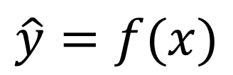

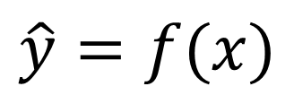

Aprendizado supervisionado
Regressão
Algoritmos de aprendizado supervisionado são frequentemente usados em tarefas de
classificação: objetivo é atribuir uma categoria ou classe a uma entrada.
e regressão: objetivo é predizer um valor numérico.
São algoritmos usados em predição de preços de imóveis, detecção de objetos, etc.
$$x$$
Algoritmo de aprendizado supervisionado
$$\hat{y}=f(x)$$
$$y$$
Valores contínuos (conjunto dos números reais)
Classificação
$$x$$
Algoritmo de aprendizado supervisionado
$$\hat{y}=f(x)$$
$$y$$
Valores discretos (classes)

Slide 9
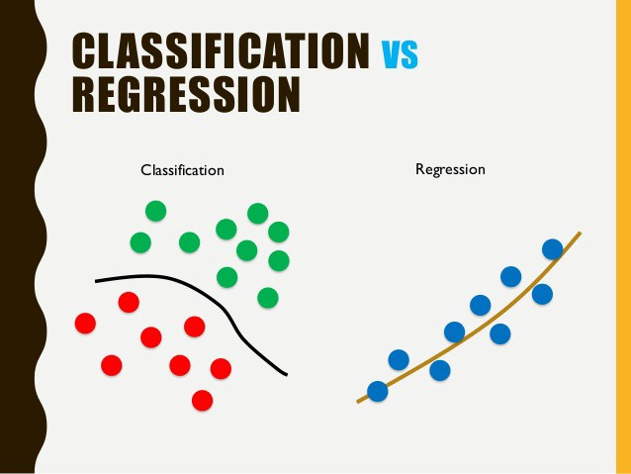
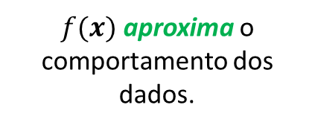
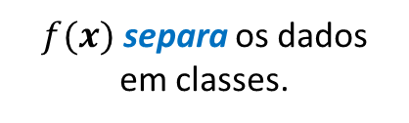
Classificação e regressão
O objetivo da regressão é encontrar uma função que aproxime o comportamento dos dados com o menor erro possível ao longo de todos os exemplos do conjunto de dados.
$f(x)$ aproxima o comportamento dos dados.
$f(x)$ separa os dados em classes.

Slide 10
Classificação e regressão
O objetivo da classificação é encontrar uma função que separe os dados em classes com o menor erro possível.
Nosso curso focará mais nesses dois problemas de aprendizado supervisionado.
$f(x)$ aproxima o comportamento dos dados.
$f(x)$ separa os dados em classes.

Slide 11
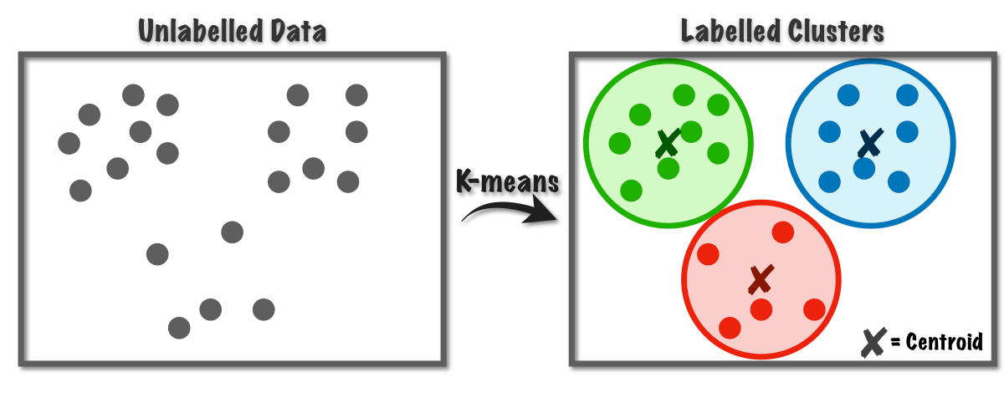
Aprendizado não-supervisionado
Como já dá para supor pelo nome, o modelo é treinado sem a presença rótulos.
Ou seja, não se sabe quais são as respostas corretas para as entradas.
Dados não rotulados
Algoritmo de aprendizado
não-supervisionado
Dados agrupados por proximidade

Slide 12
Aprendizado não-supervisionado
O objetivo é descobrir padrões, estruturas ou relações intrínsecas nos dados sem o auxílio de orientação explícita, se baseando apenas, por exemplo, na similaridade entre as entradas (i.e., os atributos).
Por exemplo, a proximidade entre os dados.
São algoritmos usados em detecção de anomalias, redução de dimensionalidade, compressão, etc.
Dados não rotulados
Algoritmo de aprendizado
não-supervisionado
Dados agrupados por proximidade

Slide 13
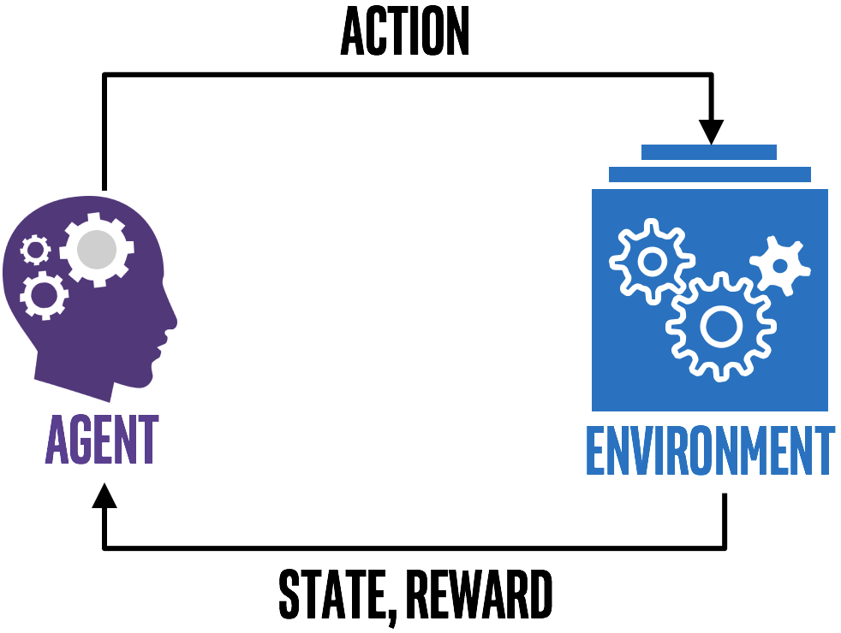
Aprendizado por reforço
Aprendizado totalmente diferente dos anteriores, pois não existem exemplos de treinamento, sejam eles rotulados ou não.
Abordagem de aprendizado em que um agente, i.e., o algoritmo de ML, aprende a tomar decisões interagindo com um ambiente.

Slide 14
Aprendizado por reforço
Frequentemente usado em situações em que não é possível ter um conjunto de treinamento ou em ambientes onde as respostas não são conhecidas com antecedência.

Slide 15
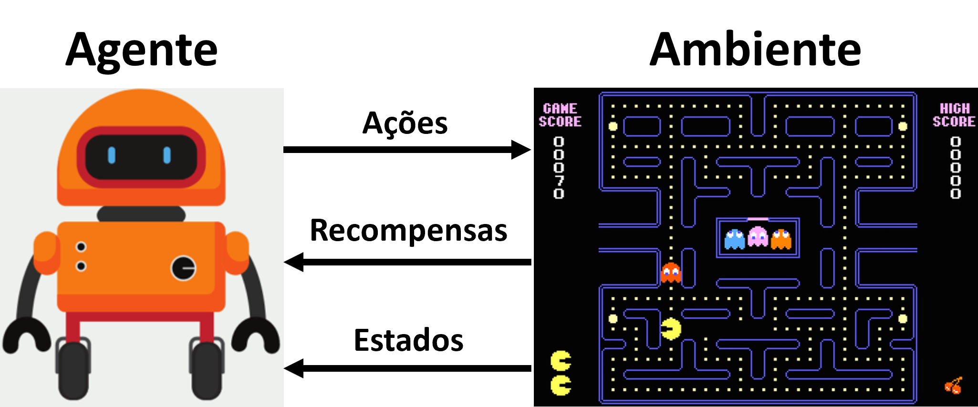
Aprendizado por reforço
O agente toma ações em um ambiente para maximizar a recompensa acumulada ao longo do tempo.
O objetivo é encontrar uma função, chamada de política, que mapeie os estados na sequência de ações que maximize a recompensa acumulada.

Slide 16
Aprendizado por reforço
A principal característica do aprendizado por reforço é que o agente aprende através de tentativa e erro, ajustando suas ações com base nos reforços (positivos ou negativos) que recebe do ambiente.
São algoritmos usados em jogos, robótica, carros autônomos, etc.

Slide 17
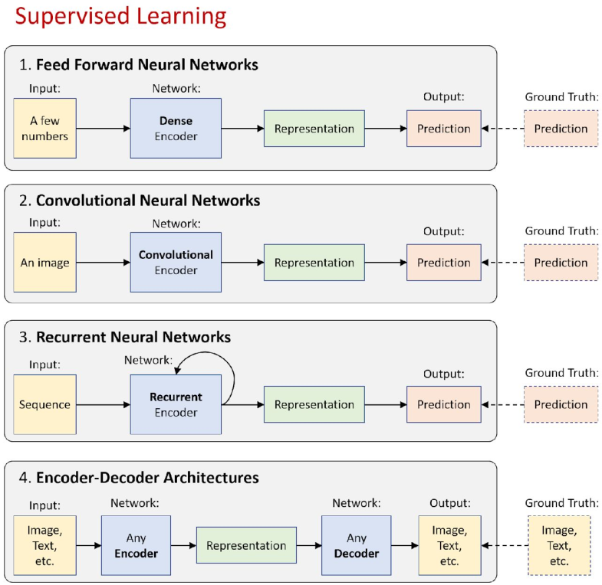
Modelos de aprendizado supervisionado
Dos três paradigmas de aprendizado, neste curso, vamos focar no supervisionado.
Dentro do aprendizado supervisionado, temos alguns modelos (ou arquiteturas) de redes neurais que são bastante usados.
OBS.: Além das redes neurais, existem outros modelos que seguem esse paradigma de aprendizado: regressão linear/logística, árvores de decisão, k-vizinhos mais próximos, etc.

Slide 18
Rede neural de alimentação direta (DNN)
Modelo que vimos anteriormente.
Também chamado de rede neural densa, devido aos neurônios estarem densamente conectados.
Ainda outro nome que este modelo recebe é Multilayer Perceptron (MLP).
É chamada de “feed forward” porque a informação flui através da rede no sentido da entrada para a saída.

Slide 19
Rede neural convolucional (CNN)
Arquitetura projetada para lidar com dados multidimensionais (tensores 2D, 3D, etc.), como imagens e vídeos.
O coração das CNNs são as camadas convolucionais.
Elas aplicam operações de convolução para extrair e identificar padrões espaciais em imagens ou vídeos.

Slide 20
Rede neural convolucional (CNN)
A rede aprenda automaticamente a detectar características visuais como bordas, texturas e outros padrões visuais.
São altamente eficazes em problemas de processamento de imagem, incluindo classificação, detecção e segmentação.

Slide 21
Rede neural recorrente (RNN)
Modelo projetado para lidar com dados sequenciais, onde a ordem e a dependência temporal dos dados são importantes.
As RNNs têm memória de estado interna que permite que elas mantenham informações sobre as entradas anteriores ao longo do tempo.
São adequadas para tarefas de análise de texto, reconhecimento de fala, previsão de séries temporais e tradução automática de texto e fala.

Slide 22
Autoencoders
Modelo de rede neural composto por duas partes principais: o encoder e o decoder.
Objetivo é aprender uma representação latente que capture as principais características e padrões dos dados de entrada.
OBS.: Alguns autores não o consideram supervisionado.
Notes:
Encoder (Codificação): A primeira parte do autoencoder, chamada de codificador, transforma os dados de entrada em uma representação latente de menor dimensionalidade. Essa representação é frequentemente chamada de "código" ou "latent space".
Decoder (Decodificação): A segunda parte, chamada de decodificador, recebe a representação latente e tenta reconstruir a entrada original a partir dela.

Slide 23
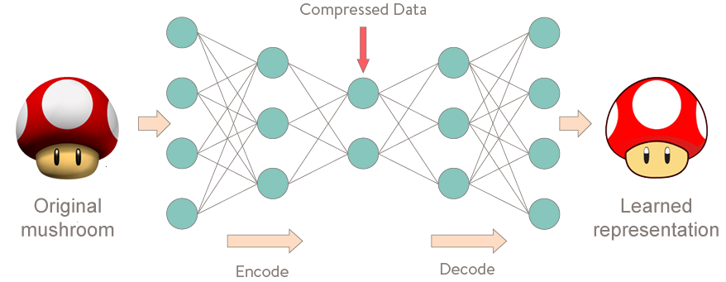
Autoencoders
O encoder transforma a entrada em uma representação latente (de menor ou maior dimensionalidade) e o decoder reconstrói a entrada original a partir dela.
São usados em compressão de dados, remoção de ruído, codificação de sinais, geração de dados sintéticos, etc.
OBS.: Alguns autores não o consideram supervisionado.
Notes:
Encoder (Codificação): A primeira parte do autoencoder, chamada de codificador, transforma os dados de entrada em uma representação latente de menor dimensionalidade. Essa representação é frequentemente chamada de "código" ou "latent space".
Decoder (Decodificação): A segunda parte, chamada de decodificador, recebe a representação latente e tenta reconstruir a entrada original a partir dela.

Slide 24
Modelos de aprendizado supervisionado
No nosso curso, iremos focar mais nas DNNs e CNNs.

Slide 25
Atividades
Quiz: “TP557 – Tipos de aprendizado de máquina”.
Notes:
https://colab.research.google.com/github/zz4fap/tp557-iot-ml/blob/master/exercises/Exercício_Regressão_Sem_Escalonamento.ipynb
https://colab.research.google.com/github/zz4fap/tp557-iot-ml/blob/master/exercises/Exercício_Otimização_Hiperparamétrica.ipynb

Slide 26
Perguntas?

Slide 27
Obrigado!

